Slide 1
Выполнила воспитатель средней группы:
Соснина О.В.
МБДОУ Детский сад №40 г. Иркутск.

Slide 2
Цели:
Формирование чувства патриотизма у детей среднего дошкольного возраста;
Задачи:
Расширять представление детей о государственном празднике «День защитника Отечества»;
Способствовать познавательному интересу детей о Российской армии, уточнить их представления о родах войск;
Воспитывать любовь к Родине; Чувство гордости за близких (за папу, старшего брата, за дедушку;
Творческие способности;

Slide 3
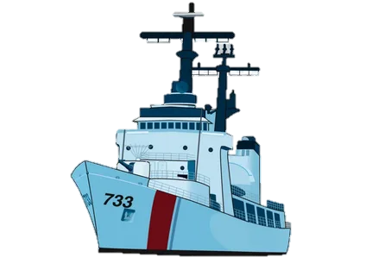
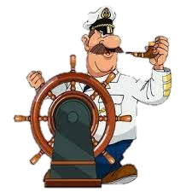
Моряком ты можешь стать,
Чтоб границу охранять
И служить не на земле,
А на военном …
И по морю повели
В путь далёкий корабли.
И отважны, и крепки,
В море вышли ...

Slide 4
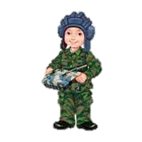
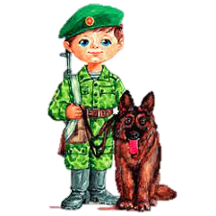
Брат сказал: «Не торопись!
Лучше в школе ты учись!
Будешь ты отличником —
Станешь …
Я на «тракторе» служу,
Только так, я вам скажу:
«Ведь прежде чем пахать мне пашню,
Я разверну сначала башню». …

Slide 5
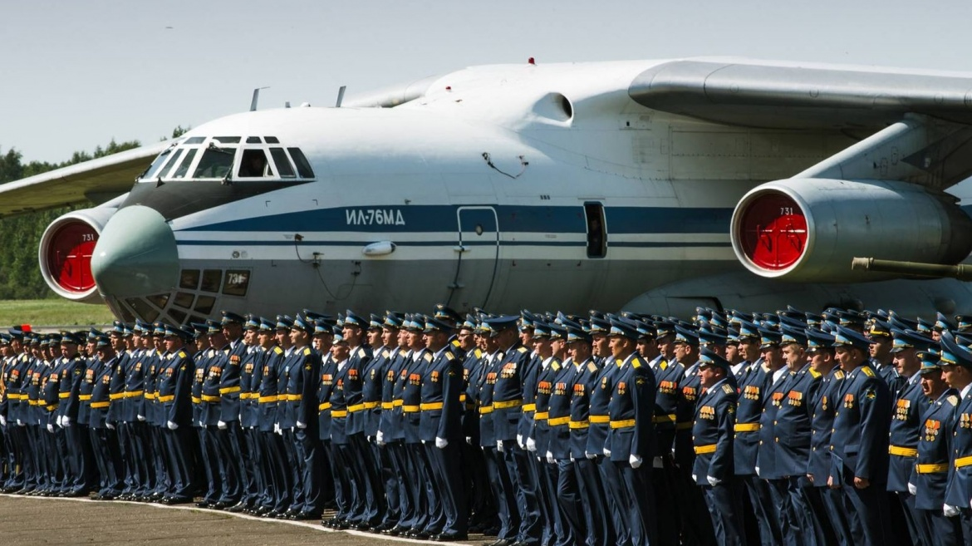
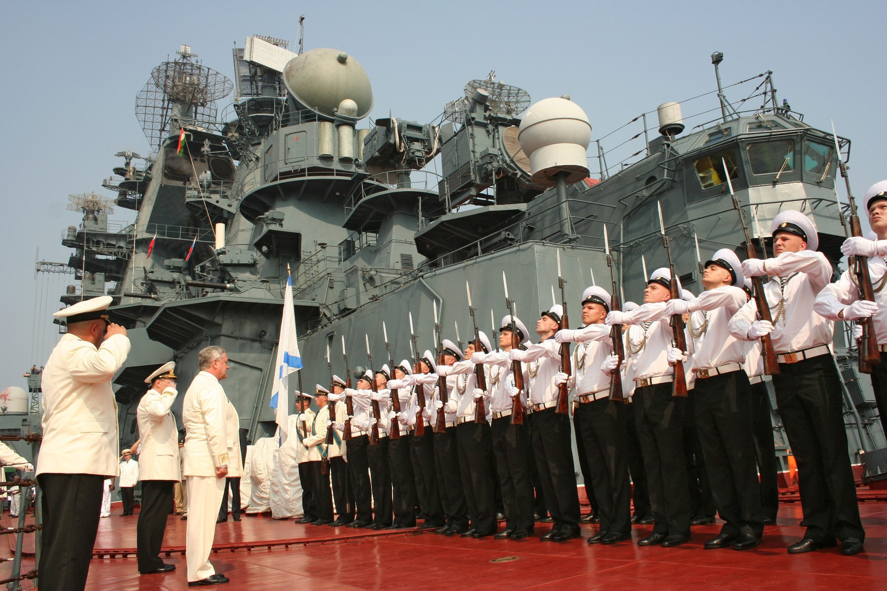
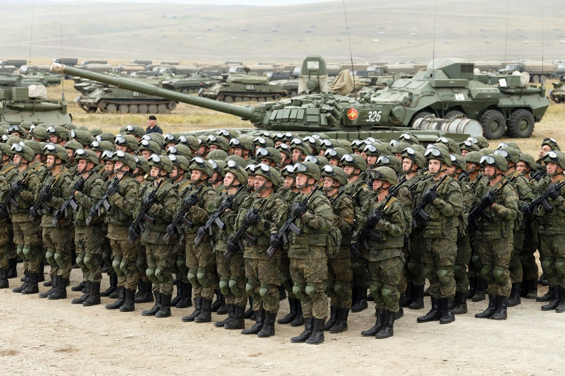

Slide 6
«Пилоты».
Мы отважные пилоты. (Руки в стороны с наклонами)
Водим в небе самолеты. (Имитация)
Над родной землей летаем, (Вращение туловище)
Обгоняя птичьи стаи. (Махи руками)
Хоть взлетаем высоко – (Прыжки на месте)
Приземляемся легко! (Посадка на место)

Slide 7
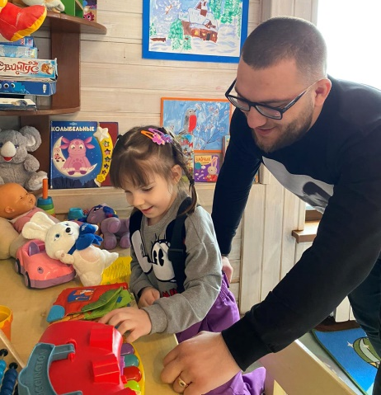
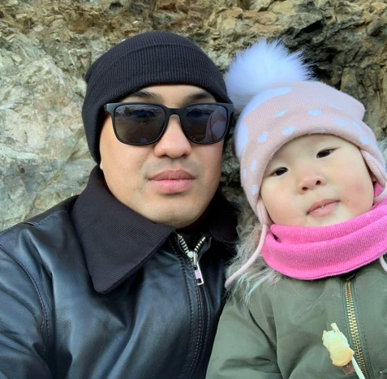
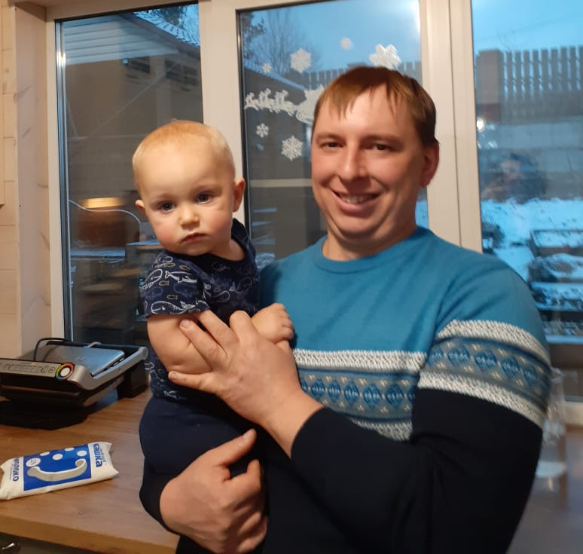
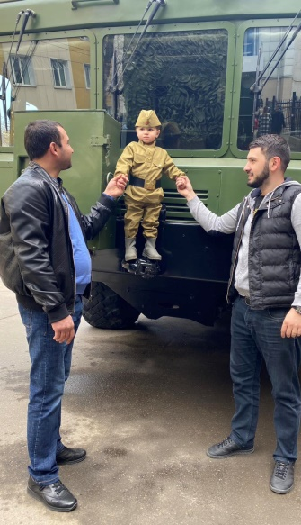
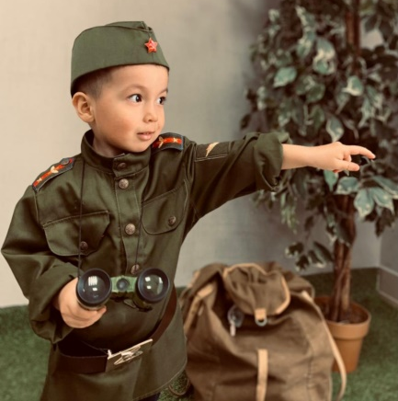
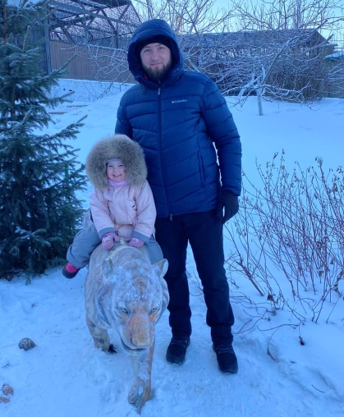
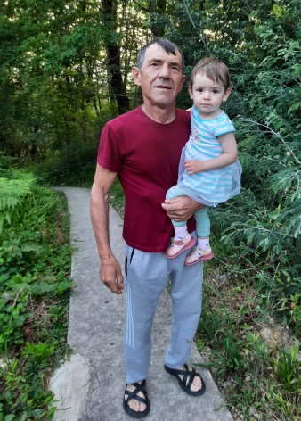
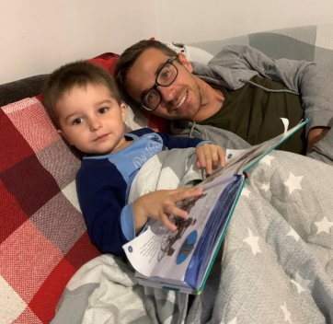
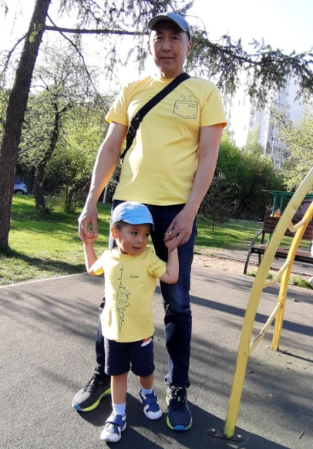
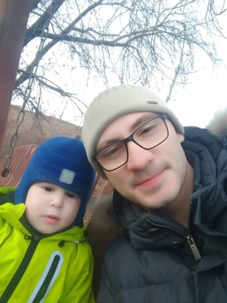
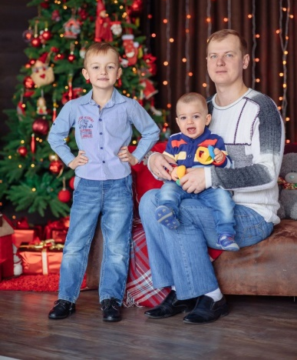
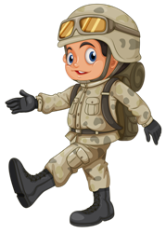

Slide 8
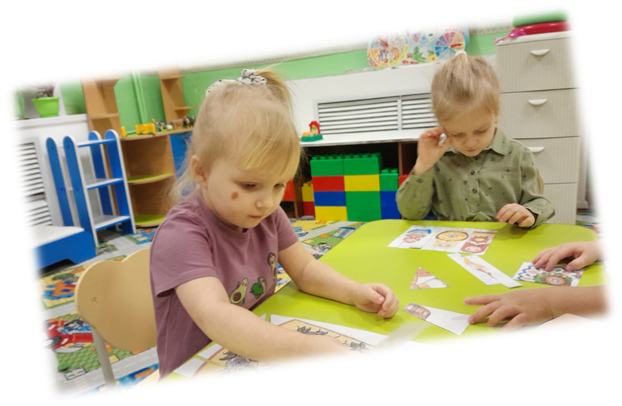
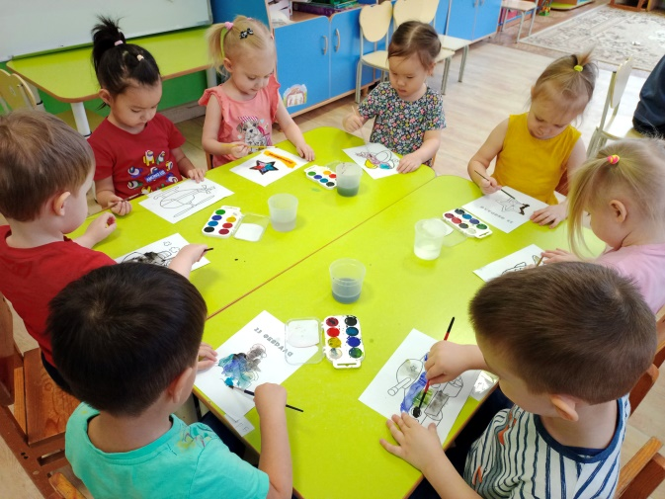
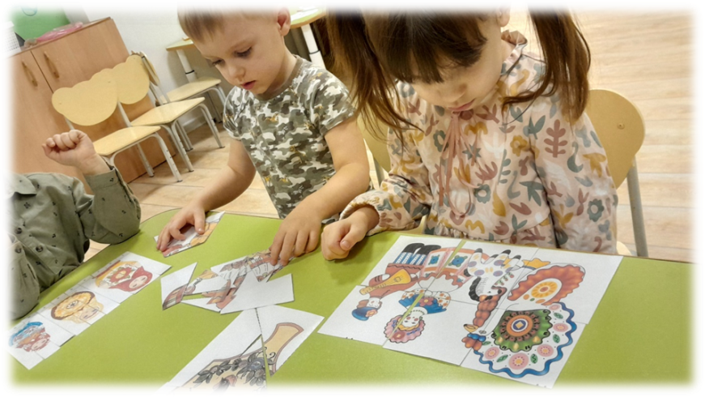
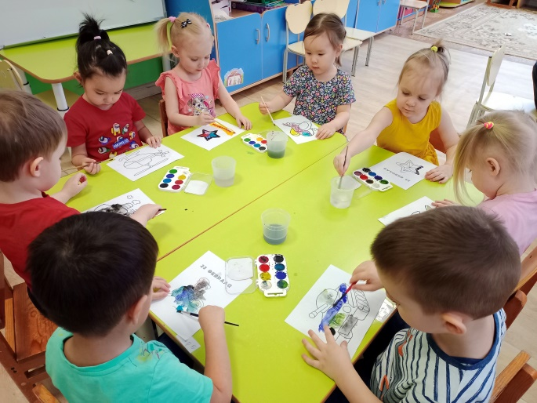
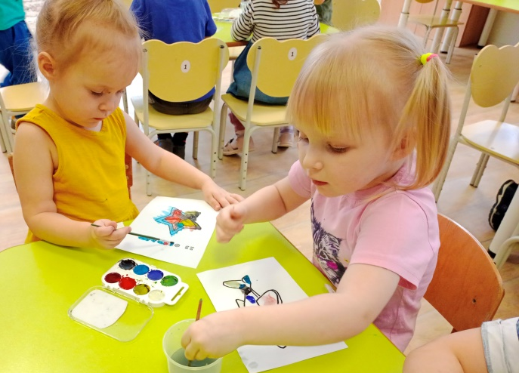
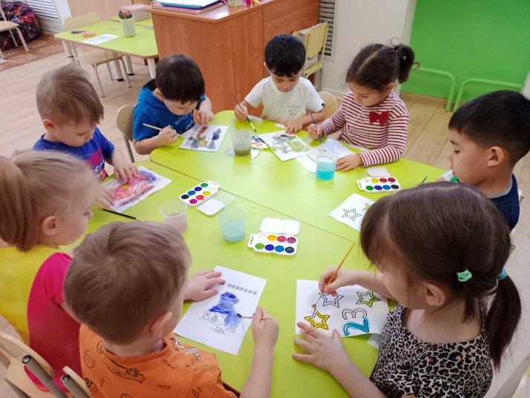
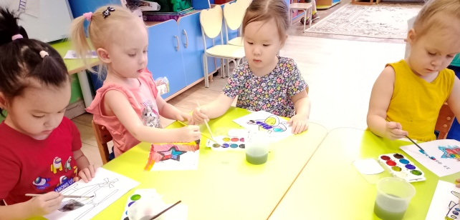

Slide 9
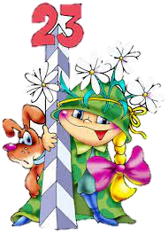
Есть для праздника причина,
Торжествуем мы не зря —
Поздравляем вас, мужчины,
С 23 Февраля!
Вы, мужчины, наша гордость,
С вами не страшна беда.
Пусть отвага, сила, бодрость
Помогают вам всегда.
Вы надежная защита,
Вам знакомо слово «честь».
В безопасности Отчизна,
Раз в стране мужчины есть!

Slide 10
Спасибо за внимание!!!

